Slide 1
Päättöarvioinnin tavoitteet ja arviointi
A-englanti
Järvenperän koulu 2023

Slide 2
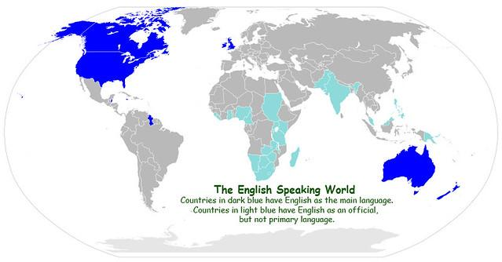
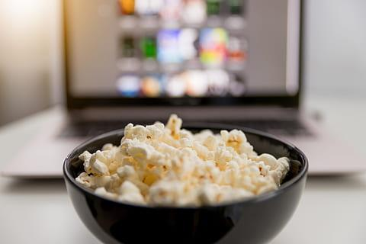
Kulttuuri- ja kielitietous
T1 Oppilas oppii englanninkielisten maiden kulttuureista sekä englannin kielen asemasta ja sen aksenteista. Hän kehittää kykyään toimia eri kulttuureista tulevien ihmisten kanssa.
T2 Oppilas osaa hakea tietoa ja etsiä oppimisen tueksi englanninkielistä materiaalia kuten videoita, musiikkia ja kirjallisuutta.
T3 Oppilas tuntee kielioppitermejä sekä peruskieliopin sääntöjä ja osaa vertailla osaamiaan kieliä.

Slide 3
Kielenopiskelutaidot
T4 Oppilas osaa asettaa tavoitteita omalle kielenopiskelulleen ja arvioida opiskelutapojaan. Oppilas osaa toimia rakentavasti pari- ja ryhmätöissä.
T5 Oppilas tietää, mitä hyötyä kielitaidosta voi olla tulevaisuudessa ja oppii taitoja, joita voi hyödyntää kielenopiskelussa myöhemmin.

Slide 4
Vuorovaikutustaidot
T6 Vuorovaikutus eri tilanteissa
B1.1: Oppilas pystyy viestimään, osallistumaan keskusteluihin ja ilmaisemaan mielipiteitään melko vaivattomasti jokapäiväisissä viestintätilanteissa.

Slide 5
Vuorovaikutustaidot
T7 Viestintästrategiat
B1.1: Oppilas osaa varmistaa, onko viestintäkumppani ymmärtänyt viestin, sekä kiertää tuntemattoman sanan tai muotoilla viestinsä uudelleen.
How do you call it when...
T8 Viestinnän kulttuurinen sopivuus
B1.1: Oppilas tuntee tärkeimmät kohteliaisuussäännöt ja osaa ottaaa huomioon eroja kulttuurienvälisessä viestinnässä.
Please?

Slide 6
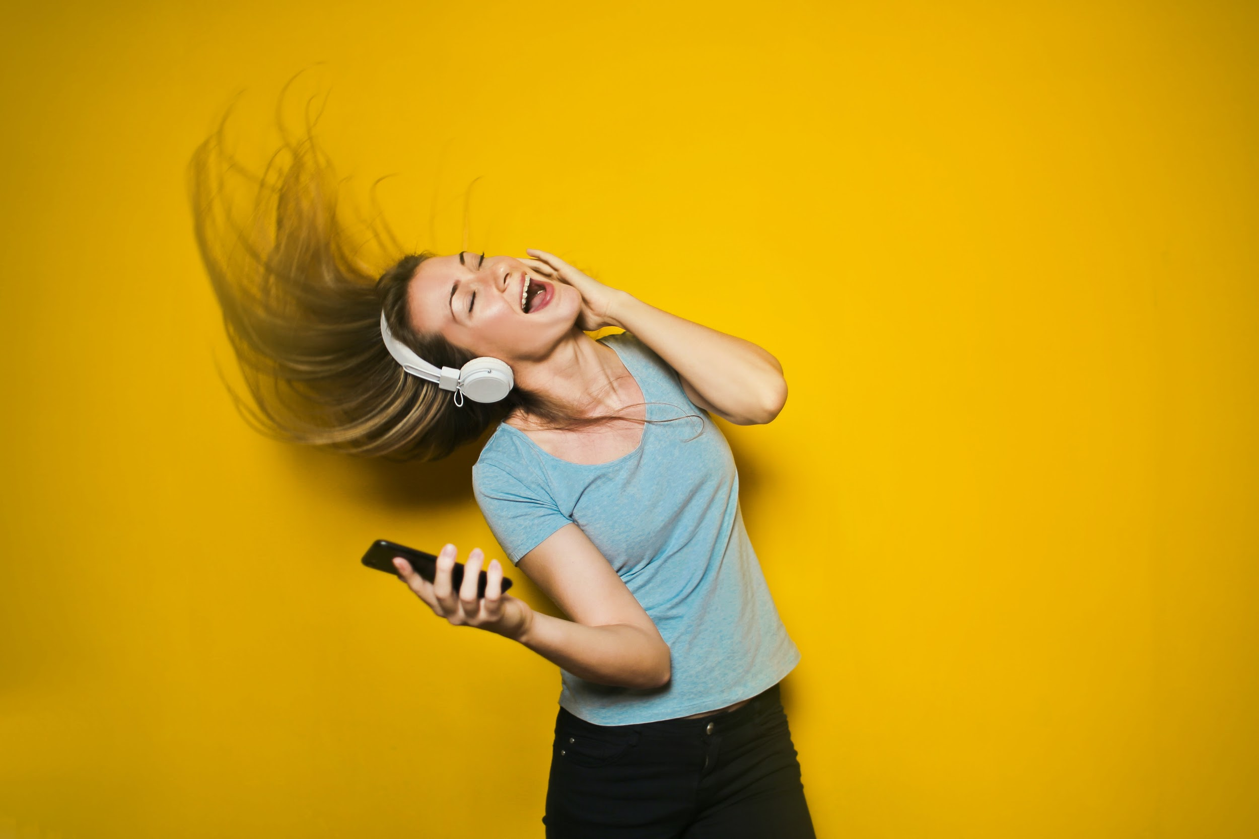
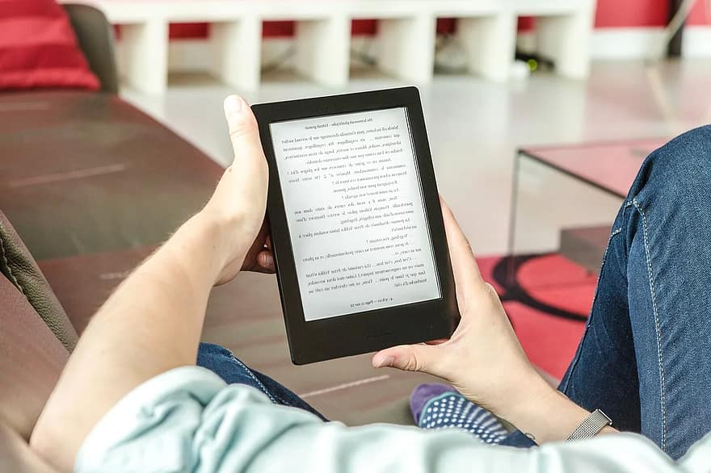
Luetun- ja kuullunymmärtäminen
T9 Tekstien tulkintataidot
B1.1: Oppilas ymmärtää pääasiat ja yksityiskohtia selkeästä, yleiskielisestä puheesta tai kirjoitetusta tekstistä.
Oppilas löytää tekstistä pääajatukset, avainsanat ja tärkeitä yksityiskohtia.

Slide 7
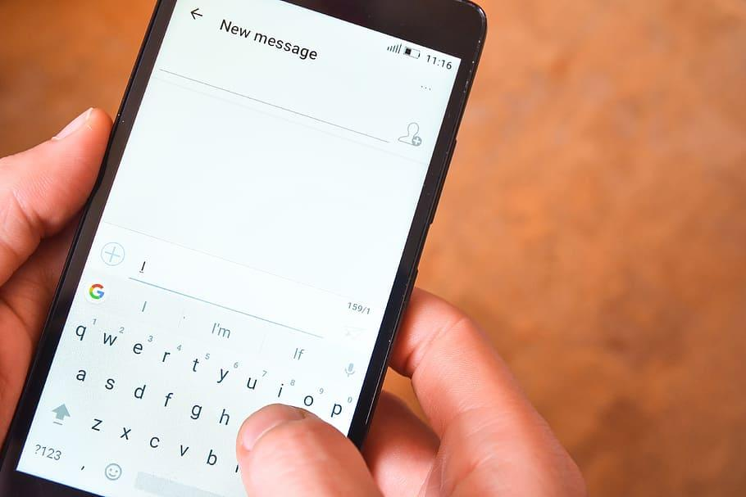
Puhuminen ja kirjoittaminen
T10 Tekstien tuottamistaidot
B1.1: Oppilas osaa kertoa ydinkohdat ja myös hiukan yksityiskohtia erilaisista arkielämään liittyvistä ja itseään kiinnostavista aiheista.
Oppilas osaa käyttää melko laajaa sanastoa ja rakennevalikoimaa sekä joitakin yleisiä idiomeja.
Oppilas osaa soveltaa useita ääntämisen perussääntöjä muissakin kuin harjoitelluissa ilmauksissa.

